Slide 1
RICOMINCIAMO DALLA SASSONIA
UN CASO PARADIGMATICO
DI (MANCATA) TRASFORMAZIONE URBANA

Slide 2
ATTUALITA’
Revoca chiusura del pozzo 1
Revoca della gara d’appalto per l’interramento del parcheggio sull’area dell’ ex palatenda
Si riapre il discorso pubblico sulla Sassonia

Slide 3
Flashback (da metà anni ’70): un’altra Sassonia
Gli inneschi (1972-1978):
apogeo e crisi della Verbania operaia (fabbrica, lavoro e casa)
un disegno per la città, la qualità dell’abitare, la rete dei servizi
il PEEP di Sant’Anna
- da brughiera/discarica/sito industriale a modello di riqualificazione urbana;
- il mito del «nuovo centro» e del «terzo ponte»
- i Piani Regolatori del ’42 (Calza Bini), del ’68 (Bottoni, Morini) e del ’72
(Astengo, Todros)
la legge urbanistica regionale (56/77): l’urbanistica pianificata;

Slide 4
Il Piano Particolareggiato della Sassonia: democrazia e in-decisione (1979-1999) a) riqualificazione urbanistica (nuove funzioni pubbliche e collettive, “cerniera” tra Intra e Pallanza attraverso Sassonia e Sant’Anna); b) riqualificazione edilizia (risanamento del tessuto edificato attraverso l’individuazione di adeguate unità minime di intervento); c) risanamento aree/immobili degradati (case popolari di via Roma, bagni pubblici, ex macello, Camera del Lavoro, “casermone” di via Rigola);

Slide 5
d) soluzione del “nodo” di piazza f.lli Bandiera: - chiudere la quinta verso il fiume (progetto FinVer/Aldo Rossi); - occupare lo spazio in continuità con l’edificazione limitrofa (quattro nuovi complessi condominiali integrati); - edificazione simbolica (“torre” cittadina); - dare funzioni pubbliche (trasferimento delle Poste, modulo “Spadolini”)
Per una ricostruzione politicamente ragionata della vicenda della Sassonia nel corso dell’ultimo mezzo secolo può essere utile la raccolta di contributi rintracciabili a questo link.

Slide 6
BILANCIO
A) nessuna nuova funzione collettiva oltre a quella storica del mercato; cerniera solo infrastrutturale con il terzo ponte;
B) riqualificazione edilizia solo parzialmente riuscita a causa della frammentazione della proprietà immobiliare;
C) tre demolizioni e due risanamenti;
D) nessun intervento.

Slide 7
Il naufragio di un’idea condivisa: il teatro civico (1999-2013)
tra ‘99 e 2003 tutte le forze politiche rappresentate in C.C., le associazioni culturali e singole personalità cittadine convengono sull’opportunità di realizzare un nuovo teatro civico e di collocarlo in piazza F.lli Bandiera come motore della riqualificazione dell’intero quartiere ed elemento costitutivo di un polo inteso come centro socio-culturale della città;
tra il 2004 e il 2009 il progetto assume una forma definitiva (progettazione europea del teatro con recupero contestuale e rifunzionalizzazione dell’ex Camera del Lavoro e degli spazi interni ed esterni dei due manufatti; realizzazione di Casa Ceretti), all’interno di una ridefinizione radicale dell’identità di Intra (polo sanitario-riabilitativo dell’Auxologico tra Villa Caramora e palazzo Peretti; pedonalizzazione e riqualificazione di San Vittore e dei percorsi interni come centro commerciale en plein air; polo socio-culturale della Sassonia, leggi qui);

Slide 8
tra il 2010 e il 2013 il progetto viene smontato:
- trasferimento e stravolgimento del teatro
- annullamento dell’intervento sulla Camera del Lavoro
- abbandono del progetto dell’Auxologico (180 letti
«pianorizzati»)
- revisione e riduzione del progetto di riqualificazione di
San Vittore
in alternativa nulla viene ipotizzato.

Slide 9
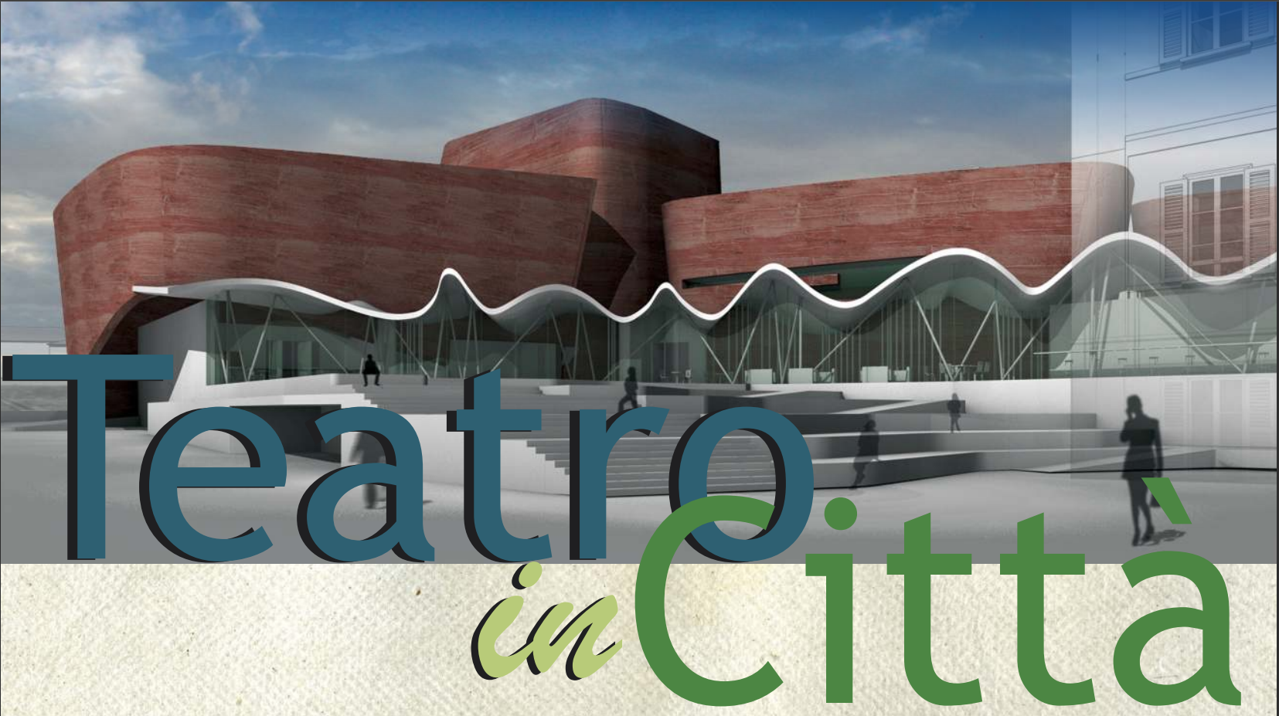

Slide 10
Il decennio del parcheggio (2014-2023): la fine della visione
pochi mesi dopo le elezioni del giugno 2014 l’Amministrazione lancia “a freddo” un concorso di progettazione su piazza F.lli Bandiera finalizzato alla realizzazione di autorimesse interrate da vendere a privati, ipotizzando un robusto contributo regionale a fondo perduto;
l’ipotesi dei box interrati non regge da nessun punto di vista e tre anni dopo si propone l’interramento dei posti auto ospitati sul sedime dell’ex palatenda e la copertura con una piastra destinata a spazio pubblico;

Slide 11
il costo del progetto, inserito a bilancio nel 2019, lievita sino a raggiungere i dieci milioni, tutti a carico del Comune (Stato, Regione e privati, coinvolti in tempi diversi, non finanziano l’opera);
il progetto, nonostante sia fortemente avversato dentro e fuori la maggioranza di centrosinistra, viene imposto nel bilancio 2023 e provvidenzialmente si arena sulla questione della chiusura del pozzo dell’acquedotto qualche settimana fa.

Slide 12
Una nuova vocazione per la Sassonia: il disegno di AmbienteVerbania LA SASSONIA E LA SUA PIAZZA: L’ULTIMA OCCASIONE PER COSTRUIRE IL FUTURO (*)

Slide 13
RIATTUALIZZARE UN’IDEA-GUIDA
Un’idea-guida ha sin dalla fine degli anni ’70 alimentato il dibattito cittadino sulla Sassonia e le sue piazze, ovvero l’individuazione di importanti e caratterizzanti funzioni pubbliche in grado da un lato di restituire centralità e identità a un rione popolare e marginale rispetto all’abitato storico di Intra e dall’altro di rafforzare la cucitura urbanistica con Sant’Anna avviata con il terzo ponte.
Quell’idea, che una ventina d’anni fa aveva preso forma nel progetto a fortissima valenza socio-culturale del nuovo teatro (vanificato dalla rilocalizzazione) e del contestuale recupero/valorizzazione della ex Camera del Lavoro (fallito) e di Casa Ceretti (riuscito), mantiene inalterata la sua forza, che richiede però di essere riattualizzata

Slide 14
PUBBLICHE FUNZIONI SULLA PIAZZA - 1
L’immobile ex Telecom con la sua pertinenza potrebbe trovare una nuova, importante funzione pubblica se – acquisito dal Comune e intelligentemente riqualificato dal punto di vista edilizio ed energetico – fosse destinato a sede dei servizi oggi ospitati all’Ufficio Tecnico (manutenzioni, lavori pubblici, polizia municipale, protezione civile…), senza escludere (anzi!) la disponibilità di cedere il piano terra alle Poste per realizzare finalmente il trasferimento dal budello di via Tonazzi e/o di valutare altre destinazioni a elevato afflusso di utenza (ufficio relazioni con il pubblico, emeroteca e altri servizi culturali…)

Slide 15
PUBBLICHE FUNZIONI SULLA PIAZZA - 2
Una così importante rifunzionalizzazione costituirebbe il volàno per una riconsiderazione globale degli spazi e dei servizi della piazza, assumendo come obiettivo la sua “vegetalizzazione” da conseguire con la realizzazione su tutto il sedime oggi a parcheggio (e dunque comprendendo anche lo “zoccolo” dell’ex palatenda) di una superficie verde arborata e permeabile, compatibile con la sosta dei veicoli, con la dislocazione dei banchi del mercato e con la presenza del pozzo di captazione, nella prospettiva di “chiudere” in maniera originale e non invasiva il lato incompiuto della piazza e mitigare l’impatto della viabilità da e verso via Brigata Valgrande Martire

Slide 16
UNA SUGGESTIONE

Slide 17
RIQUALIFICAZIONE DI SPAZI E IMMOBILI: L’UFFICIO TECNICO
Se piazza F.lli Bandiera è indubbiamente il focus del ragionamento complessivo sul rione Sassonia, lo sguardo deve necessariamente tenere conto di altri elementi.
Uno dei più importanti e stimolanti è quello dello stabile (altamente energivoro e di qualità mediocre) e dell’area (degradata) dell’Ufficio Tecnico Comunale, per i quali è tempo di immaginare una diversa soluzione che separi gli uffici (ricollocazione ex Telecom) dai servizi tecnici oggi ospitati nell’area pertinenziale, il cui risanamento (da rendere compatibile con la presenza dello strategico pozzo di captazione) sarà propedeutico alla destinazione a funzioni operative e di servizio interno (magazzino, archivio, deposito, ricovero dei mezzi comunali e della protezione civile…).

Slide 18
IL PARCO FLUVIALE DEL SAN BERNARDINO
Il ‘Master Plan’ integrativo della Variante generale del PRG prevede la realizzazione dei due parchi fluviali del San Bernardino e del San Giovanni (qui).
E’ evidente l’importanza della connessione tra il quartiere Sassonia e un’opera di questa natura. Il parco fluviale del S. Bernardino potrebbe ospitare una ciclopedonale a mezz’argine, ad anello e sui due lati del fiume compresa tra la passerella a lago in fase di posa e lo storico ponte del Plusc.
Questa opera potrebbe ospitare un percorso illuminato per cicli, pedoni e integrato con piazzole dotate di spazi da gioco per bimbi, aree di sosta e attrezzate per lo sport.
Un’opera che, conformata con la sistemazione dell’argine su via Brigata Valgrande, permetterebbe inoltre di ottenere circa 300/350 posti auto a pettine ubicati dal terzo ponte al ponte del Plusc e soprattutto permetterebbe di dotare Verbania di un’area naturale, sistemata e subito prossima al centro cittadino di una bellezza paesaggistica unica, magari integrata con il “bosco Acetati” dislocato in sponda destra tra il depuratore e le “torri” di Sant’Anna.

Slide 19
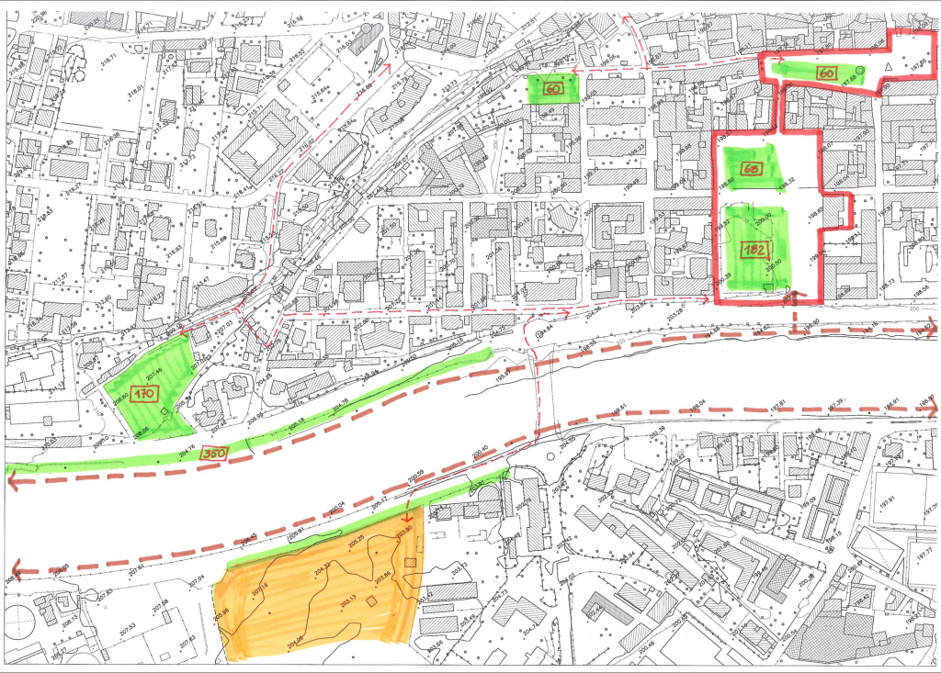

Slide 20
VOCAZIONE SOCIALE DELLA SASSONIA
Riassegnate importanti funzioni pubbliche a piazza F.lli Bandiera, organizzata la riqualificazione degli spazi (UT) e delineato il parco fluviale l’attenzione si allarga al più vasto conglomerato della Sassonia, cercando di leggerne e interpretarne la vocazione.
Un tassello non banale è certamente rappresentato dal polo culturale, espositivo e di animazione socio-ricreativa di Casa Ceretti, cui legare – anche per prossimità fisica – la riqualificazione complessiva (edilizia, impiantistica ed energetica, ma soprattutto sociale) delle attigue case popolari, in continuità con gli interventi a forte caratura sociale disposti lungo l’asse di via Roma (Emporio dei Legami, stabile comunale ristrutturato, servizi assicurati dall’Istituto Evangelico Metodista).
Un secondo tassello è riconoscibile della presenza ormai storica del più importante mercato settimanale della provincia, che nella valorizzazione funzionale e ambientale di piazza F.lli Bandiera potrebbe trovare gli stimoli per una razionalizzazione e un miglioramento dell’offerta merceologica (area mercatale coperta in struttura metallica?).

Slide 21
AREE DI SOSTA E PRESERVAZIONE DEI SUOLI
Sarebbe auspicabile trovare per la sosta localizzazioni meno baricentriche ma comunque comode (parcheggi di attestamento, qui).
Sopra si accennava alla possibilità di realizzare diversi posti auto lungo l’argine dal terzo ponte al ponte del Plus; inoltre sarebbe auspicabile anche l’utilizzo di un’area molto interessante e compresa tra vicolo alla Fonderia e via Brigata Valgrande che da subito potrebbe ospitare diversi posti auto collegati facilmente a p.zza San Giuseppe nella parte alta e tramite via Perassi al centro basso di Intra, nonché dotata di una grande superficie fotovoltaica a servizio delle attività pubbliche limitrofe (uffici pubblici, scuole, case popolari, ecc…).
Un’altra area libera posta tra via Perassi e via Marsala potrebbe ospitare facilmente altri posti auto, tutte soluzioni che eviterebbero – se conformate in maniera intelligente con verde e permeabilità – sia costose costruzioni sia consumo del suolo.

Slide 23
RIGENERAZIONE URBANA
Possibilità di finanziamento nazionali ed europee nei prossimi dieci anni (rigenerazione urbana e rivoluzione energetica), in stretta sinergia con le politiche comunali già contenute nel PAESC (Piano d’azione per l’energia sostenibile e il clima).
Sull’area della Sassonia (via Quarto, corso Mameli e via Perassi) è già ora possibile pianificare una serie di interventi che, partendo dalla riqualificazione energetica delle case popolari del comparto di via Roma, si estendano alla riorganizzazione delle piazze superando il vecchio modello della “piazza d’armi” a distesa di asfalto per un modello che preveda un ampliamento del verde urbano, del recupero delle acque e delle pavimentazioni utili alla mitigazione delle ondate di calore, e si completino con la valorizzazione dell’edificato popolare caratteristico della Sassonia e riconoscibile tra via Roma e via Perassi e con la riqualificazione dell’argine del fiume San Bernardino oggi sospesa all’altezza del terzo ponte.
Se consideriamo questi obiettivi entro la rifunzionalizzazione precedentemente esposta, riconosciamo un piano sostenibile per la Sassonia, un’iniziativa di rigenerazione urbana coerente con le sfide e gli obiettivi del prossimo futuro.

